Slide 1




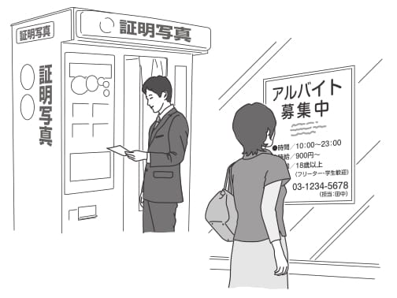
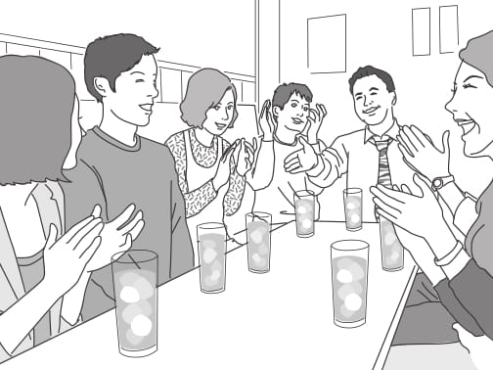
第1課
新しい一歩
Bùi Thị Thanh Trúc

Slide 2
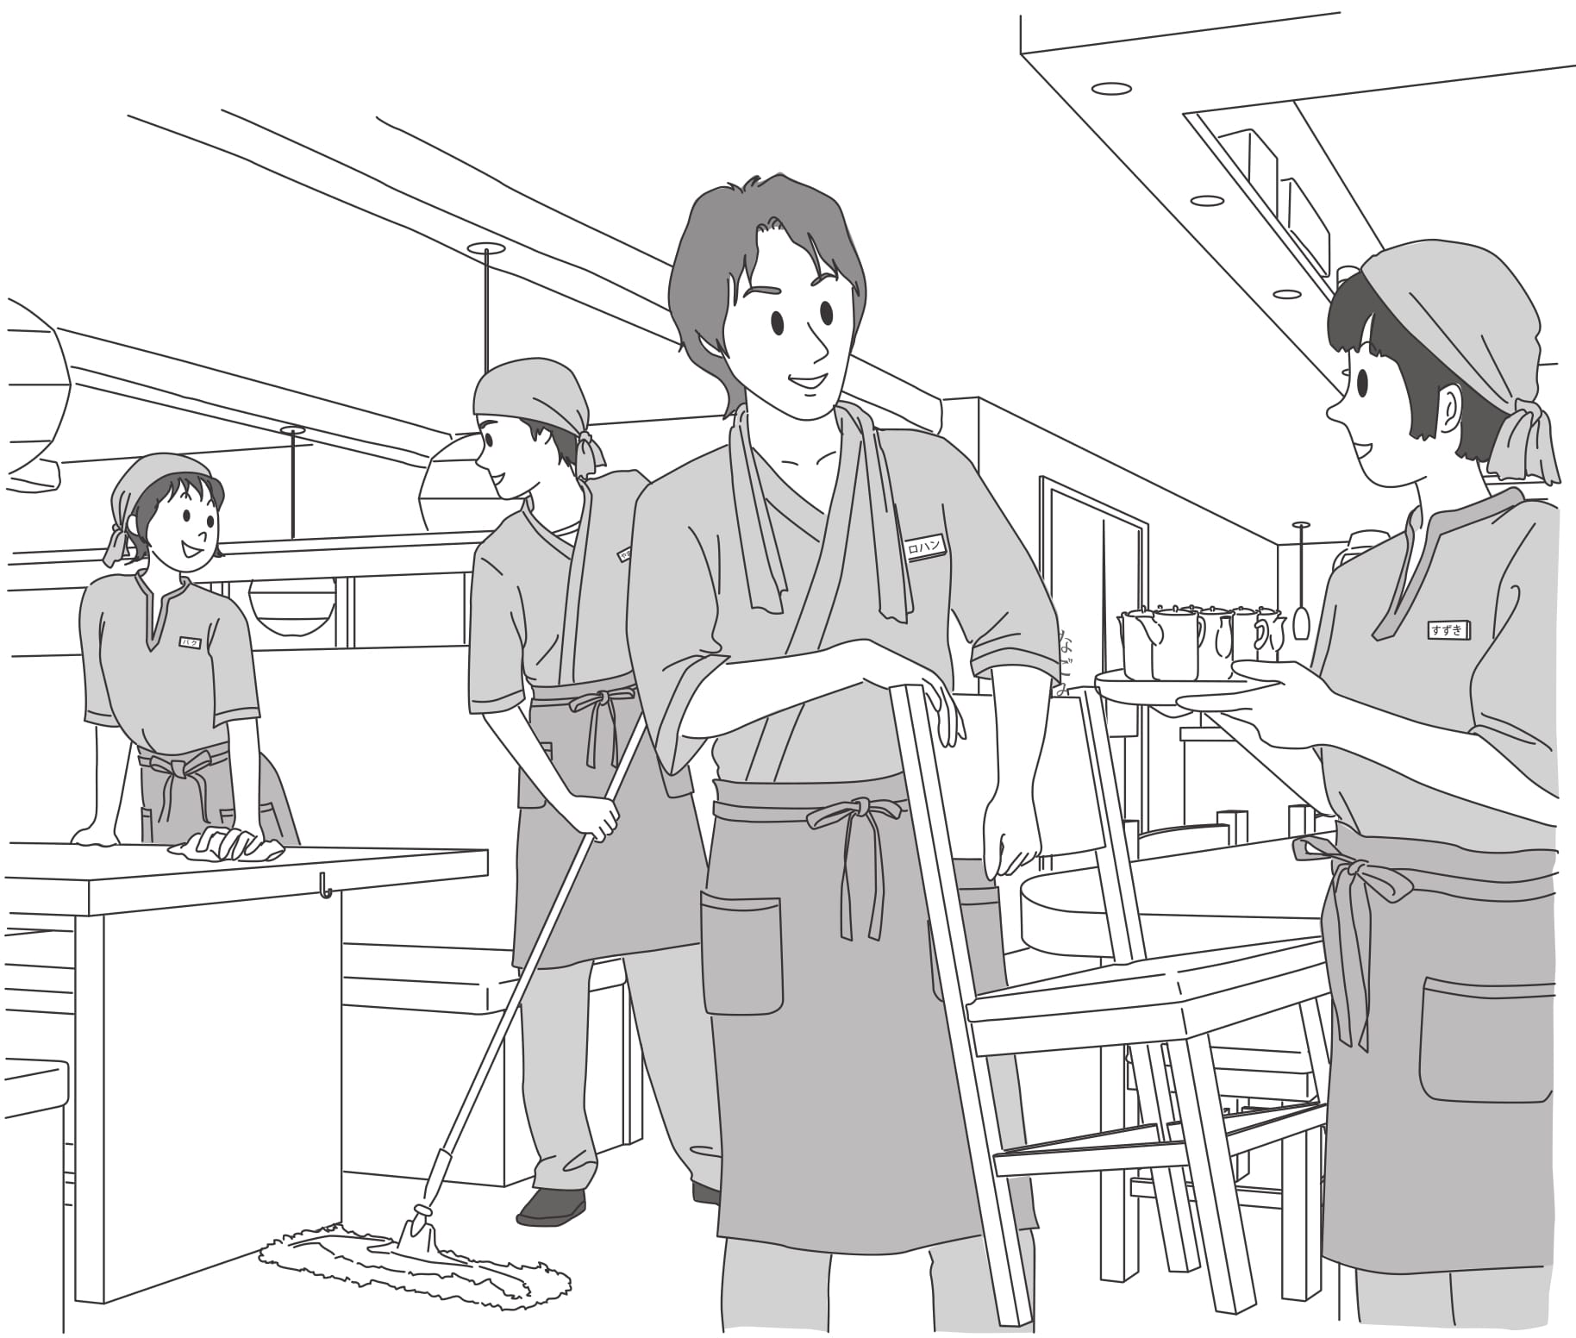
2. 新しい友達

Slide 3
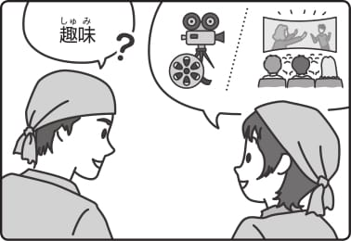
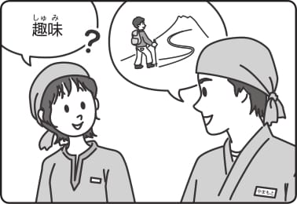


チャレンジ 1-1
A10

Slide 4
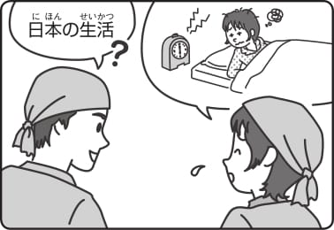
チャレンジ 1-2
A11

Slide 5
Động từ từ điển Tính từ です。
のが
Tôi thích Sushi.
私は すし 好きです。
が
Tôi thích ăn Sushi.
私は すしを食べる 好きです。
のが
Người Nhật Bản đi bộ nhanh.
日本人は 歩く 早いです。
のが
Tôi thích cái việc xem phim hoạt hình Nhật Bản
日本のアニメを見る 好きです
のが

Slide 6
Động từ từ điểnのが Tính từ です。
日本語が 上手です。
日本語を 勉強するのが 上手です。
日本語が 下手です。
日本語を 勉強するのが 下手です
日本語が 好きです。
日本語を 勉強するのが 好きです。
日本語が 嫌いです。
日本語を 勉強するのが 嫌いです。

Slide 7
練習
1. Con trai tôi thích nuôi động vật.
息子は 動物(どうぶつ)を 飼うのが 好きです。
。
2. Tôi thích việc trồng hoa
私は 花を育てるのが 好きです。

Slide 8
練習
3. Tôi kém trong việc nhớ tên người khác.
私は 人の名前を 覚えるのが 苦手です
。
4. Năm nay, hoa anh đào nở chậm.
今年は 桜(さくら)が咲(さ)くのが 遅いです。

Slide 9
言ってみよう (別冊)
テレビを見ます・好きです テレビを見るのが好きです。
1. 人と話します・好きです
2. 歴史小説(れきししょうせつ)を読みます・好きです
3. 人の名前を覚えます・得意(とくい)です
4. 料理を 作ります・苦手です

Slide 10
言ってみよう (別冊)
5. 朝早く起きます・苦手です
6. 走ります・早いです
7. ご飯を食べます・遅いです
8掃除をします・あまり好きじゃありません

Slide 11
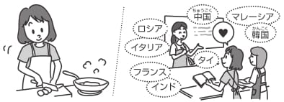
言ってみよう (本冊)
A: Bさんの趣味は何ですか。
B: 料理を作ることです。いろいろな国の料理を習うのが好きです。
A: そうですか。

Slide 12

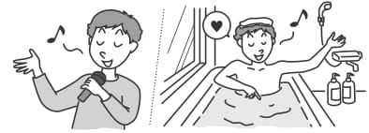
言ってみよう (本冊)
A: Bさんの趣味は何ですか。
B: __________ことです。______________________のが好きです。
A: そうですか。

Slide 13
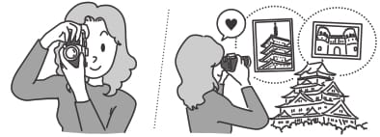
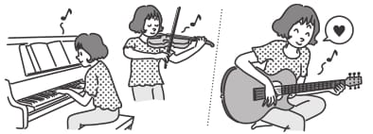
言ってみよう (本冊)
A: Bさんの趣味は何ですか。
B: __________ことです。______________________のが好きです。
A: そうですか。

Slide 14
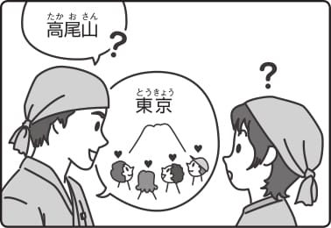
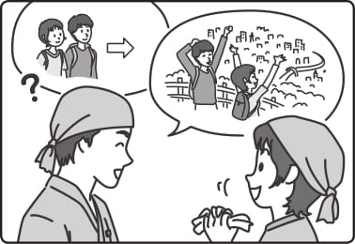
チャレンジ 2
A12

Slide 15
のは
Động từ từ điển Tính từ です。
Bóng đá thú vị
サッカーは 面白いです。
Chơi bóng đá thì thú vị
サッカーをするのは 面白いです。
Xem Bóng đá thì thú vị
サッカーを見るのは 面白いです。
Tiếng nhật thì khó.
日本語は 難しいです。
Việc học tiếng nhật thì khó.
日本語を 勉強するのは 難しいです。
*Các tính từ thường dùng trong mẫu câu này như:
難しい、優しい、面白い、楽しい、きけん（な）、たいへん（な）…

Slide 16
~のは
V thể thông thường
A Nです。
A thể thông thường
N
のは

Slide 17
~のは
Tôi sinh ra ở khu phố yên tĩnh của Nhật Bản.
私は 日本の 静かな町で 生まれました。
➡ 私が 生まれたのは 日本の静かな町です。
Tháng 12 là lạnh nhất trong 1 năm.
12月は １年で 一番寒いです。
➡ 1年で一番寒いのは 12月です。

Slide 18
練習
1. Vào ngày thời tiết đẹp, việc chạy xe đạp thật là thú vị.
天気がいい日にサイクリング（を） するのは 面白いです。
2. Việc nghe hiểu tin tức tiếng Nhật thì là khó khăn.
ニュースの日本語が 聞き取る のは 難しいです。

Slide 19
練習
3. Buổi sáng, việc tắm vòi sen nóng thì tâm trạng thật thoải mái, dễ chịu
朝、暑いシャワーを浴びるのは 気持ちがいいです。
4. Việc một mình mà phải vận chuyển hành lý này thì thật vô lý (không thể).
一人で この荷物を 運ぶ のは 無理です。
5. Việc uống rượu mỗi ngày thì có hại cho cơ thể.
毎日 お酒を 飲む のは 体に悪いです。

Slide 20
言ってみよう (別冊)
友達とお酒を 飲みます・楽しいです 友達とお酒を飲むのは楽しいです。
ニュースの日本語を聞き取ります・大変です
絵を描きます・楽しいです
お年寄りの話を聞きます・面白いです
日本語で自分の意見を言います・難しいです
新しい言葉を1日に３０個覚えます・大変です

Slide 21
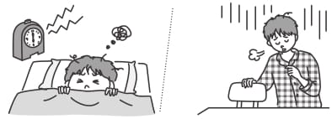
言ってみよう (本冊)
A: Bさん、日本の生活にはもう慣れましたか。
B: ええ。でも、私は朝早く起きるのが苦手ので、毎日大変です。
A: そうですか。

Slide 22
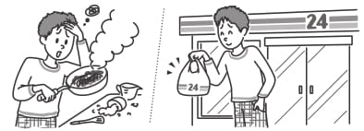
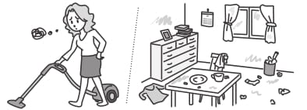
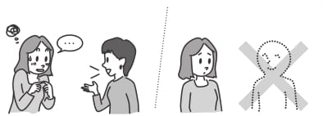
言ってみよう (本冊)
2
A: Bさん、日本の生活にはもう慣れましたか。
B: ええ。でも、私は＿＿＿＿のが苦手ので、＿＿＿です。
A: そうです。
1
3

